Slide 1
Aju töö ja selle mõjutamine
Ülle Irdt

Slide 2
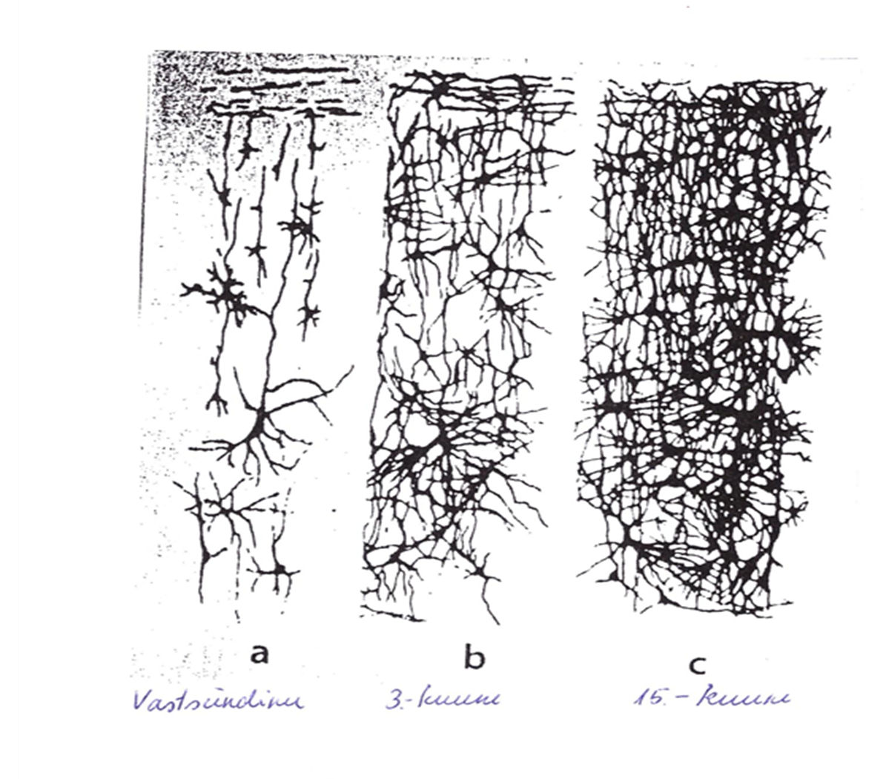
Aju areng
Sündides olemas kõik närvirakud, kuid puuduvad seosed (seetõtu me ka ei mäleta seda aega)
Vastsündinul närvirakkude seoseid vähe ja need alles hakkavad arenema
Rakud, mis seoseid luua ei suuda, hävivad
Samuti hävivad hiljem ka seosed, mida me oleme vähe kasutanud ja mida enam ei kasuta
Aju vajab pidevalt kasutamist, meeldetuletamist!

Slide 3
Erutus- ja pidurdussüsteemide areng
Inimesel ajus närvirakkude vahel kahesugused protsessid:
Erutusprotsessid
Teatud mediaatorainete abil tekib ärksus, huvi, tegutsemisvalmidus, impulsiivsus (noradrenaliin, serotoniin, dopamiin)
Pidurdusprotsessid
Teatud mediaatorainete toimel toimub rahunemine, lõõgastumine, enesekontroll

Slide 4
Erutus- ja pidurdussüsteemide areng

Slide 5
Psühhoaktiivsed ained
Ained, mis mõjutavad aju tööd.
Elanike hulgas enam tarvitatavad psühhoaktiivsed ained on:
Kohv
Alkohol
Suits
Kanep

Slide 6
Virgatsained vs. narkootilised ained
Tuntumad virgatsained ja nende toime:
Atsetüülkoliin (Ach): lihaste kokkutõmme, liigutused, mälu (Alzheimeri tõvega inimestel mäluhäired – Ach hulk vähenenud. ~50% üle 85-a. inimestel!)
Dopamiin (DA): liigutused, tähelepanu, õppimine, uudishimu (puudus – Parkinsoni tõbi, liig – skisofreenia)- amfetamiin: eufooria, üldine aktiivsuse tõus, paranoiline psühhoos, vererõhu tõus ja hüpertermia – mõjutab dopamiini ja noradrenaliini vabanemist, aitab kaasa Parkinsoni tõve kujunemisele!
Kokaiin – pidev dopamiini tootmine!

Slide 7
Virgatsained vs. narkootilised ained
Serotoniin (5-HT): une ja ärkveloleku regulatsioon, meeleolu ja isu kontrollimine, pärsib kujutluspilte
LSD pidurdab serotoniini mõju – taju moondumine, hallutsinatsioonide teke, negatiivne korduv hirmukogemus (bad trip)
Ecsatsy põhjustab serotoniini tootvate rakkude taandarengut – meeleolu kõikumised, mäluhäired, impulsiivsus.

Slide 8
Virgatsained vs. narkootilised ained
Opiaatide toime: rahustav, lõõgastav, unisus (Võib kaasa tuua hingamise lakkamise)
Heroiin ja morfiin on sarnase ehitusega, heroiini toime tugevam
Sõltuvuses inimene tarbib seetõttu, et ära hoida võõrutusnähte
Piklikajus endogeensed opioidid, nende töö katkestatakse
Otsajus toodetakse endokannabinoide (anandamiid), kanepisaadustega katkestatakse nende tootmine

Slide 12
Kasutatud kirjandus
Eva Palk, Esitlus: Psühholoogia Gümnaasiumile, Närvisüsteem 2.osa. Närvirakk, närvid. Närviülekanne. koolipsyh.weebly.com/uploads/3/6/0/0/3600985/aju_nrvissteem2.ppt külastatud: 28.märts, 2019
Koolitus Biomeedikumis 11.dets 1018

